Slide 1
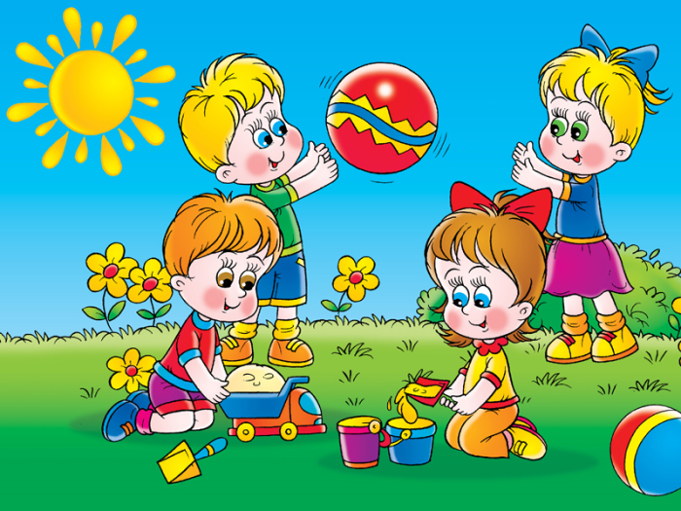
Муниципальное бюджетное дошкольное образовательное учреждение «Детский сад «Звёздочка»
Игровая деятельность
1 младшая группа «Капелька»

Slide 2
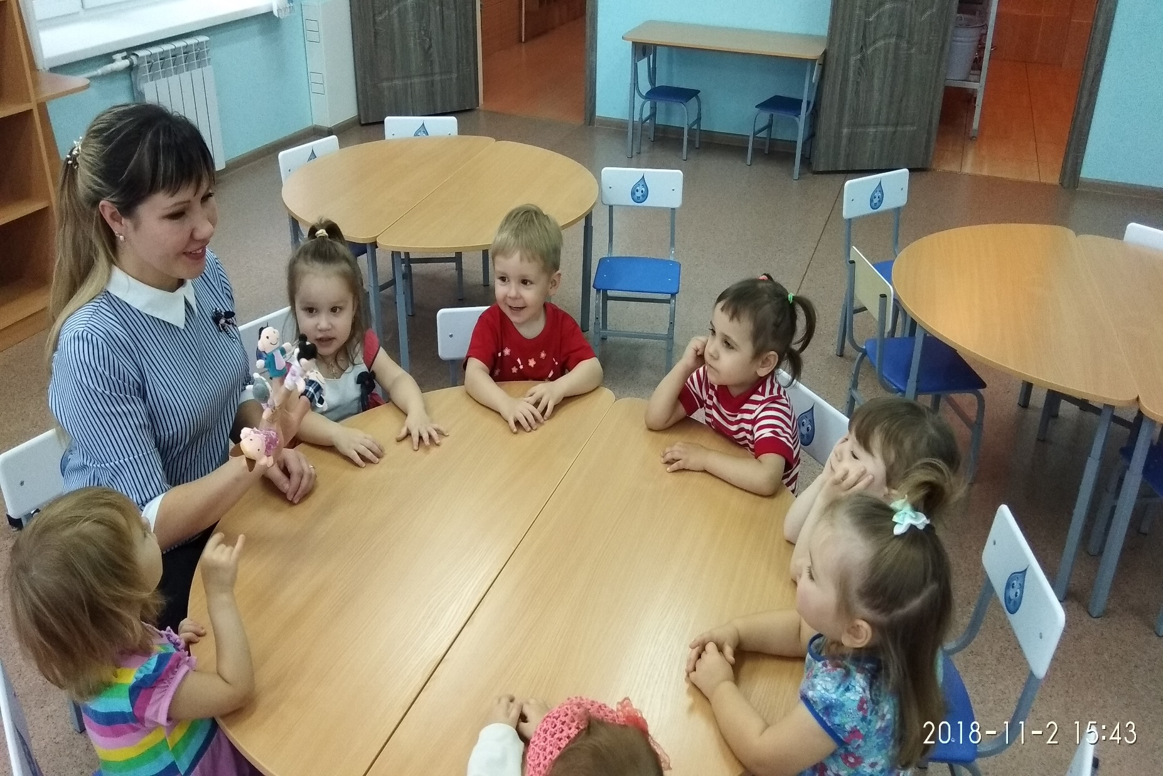

Slide 3
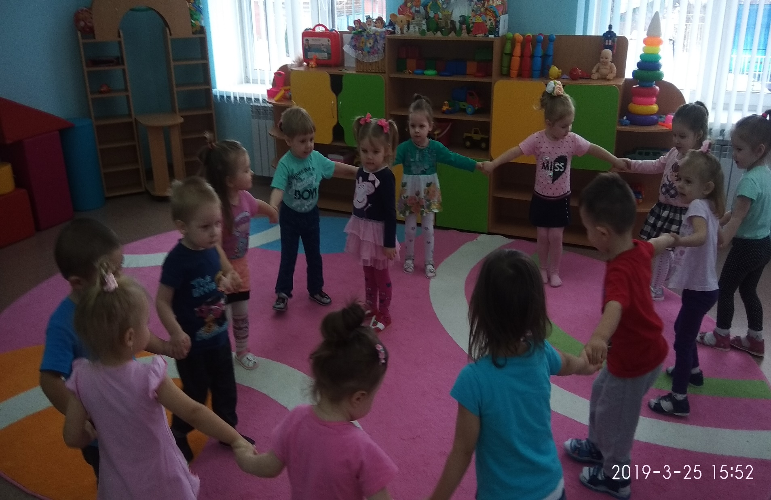

Slide 4
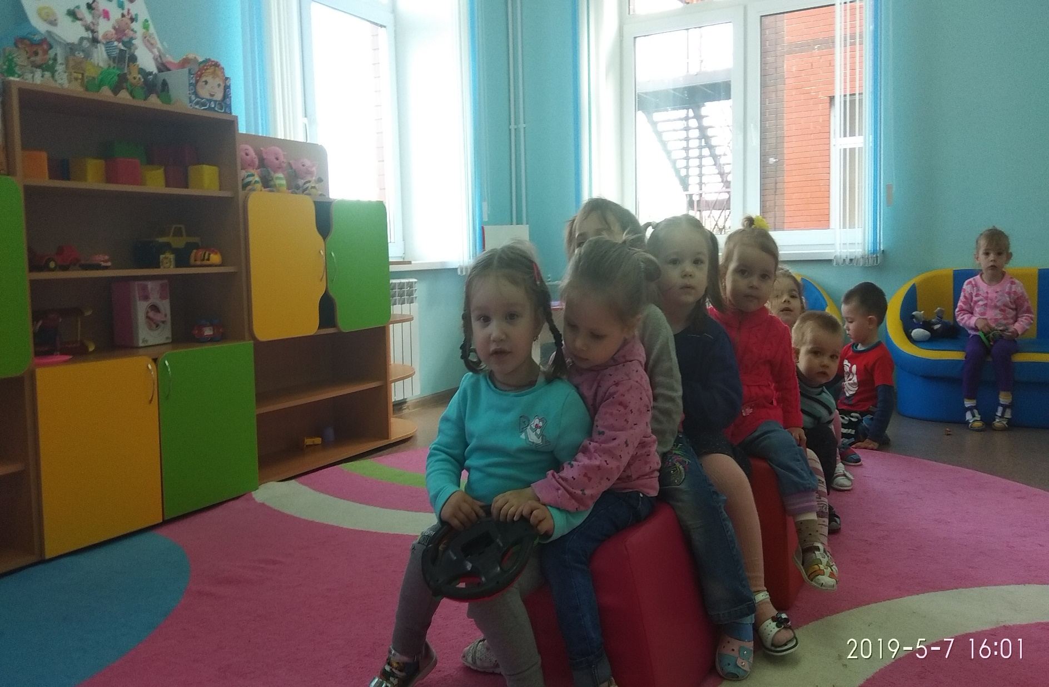

Slide 6
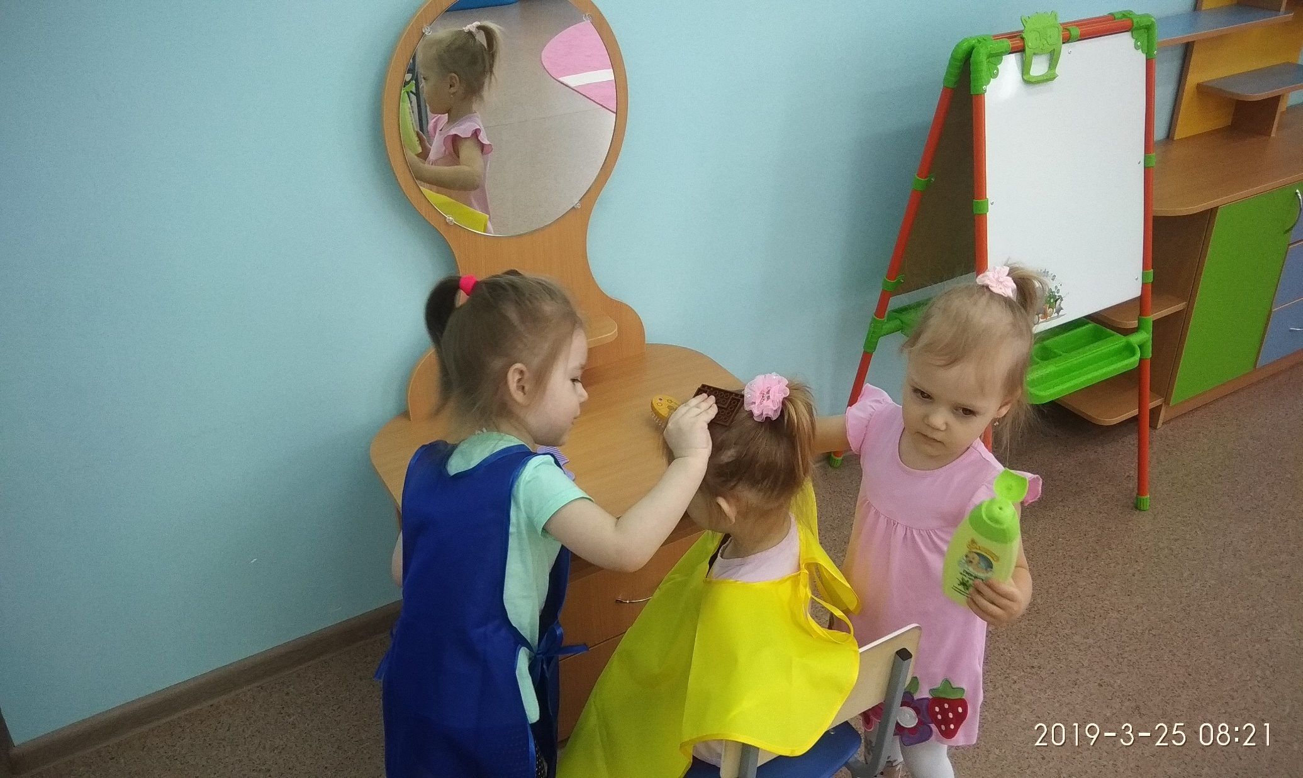

Slide 7
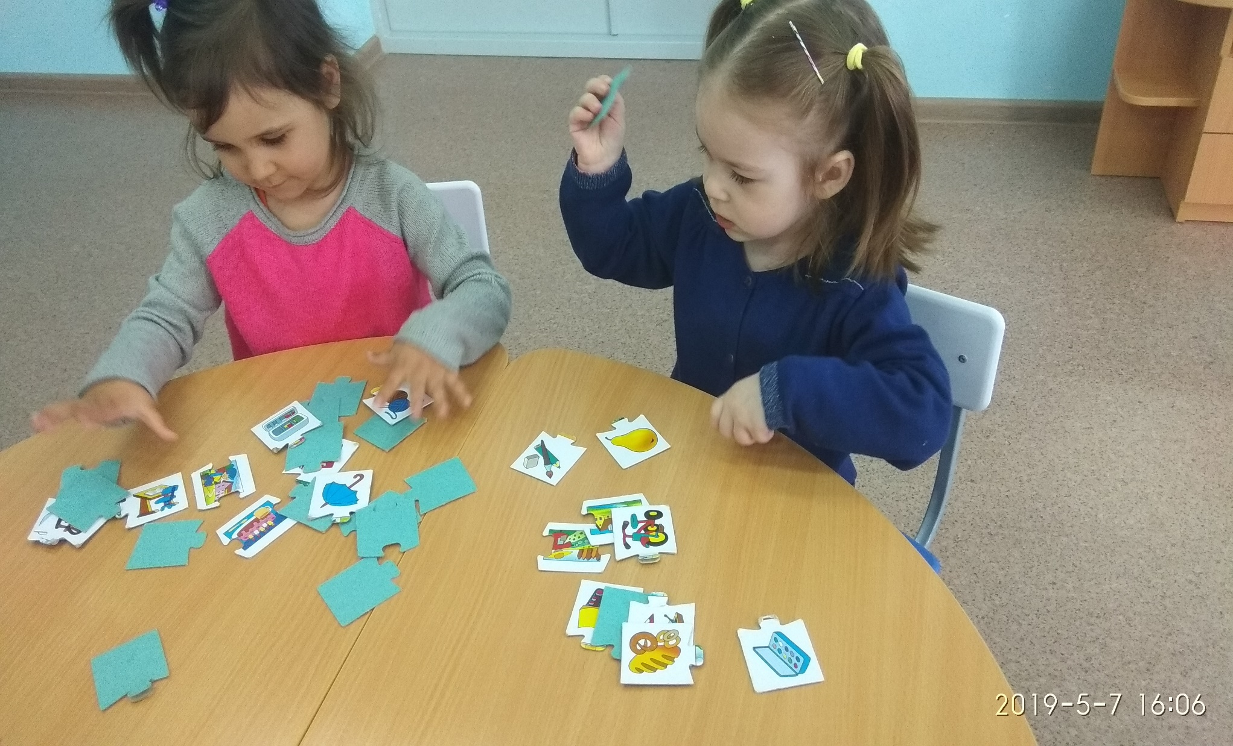

Slide 8
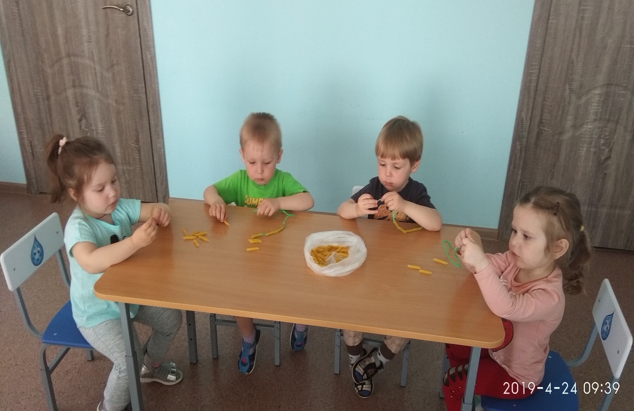

Slide 9
